Slide 1
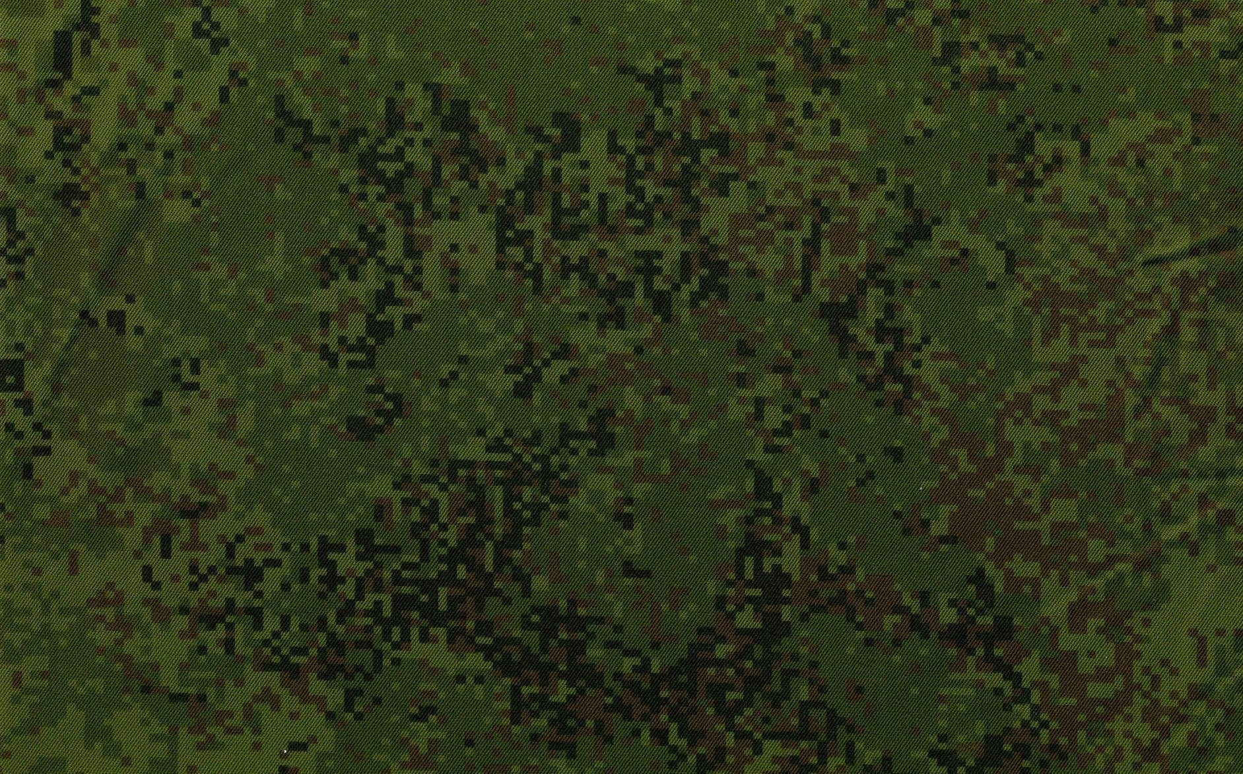

ПОРЯДОК ПРИМЕНЕНИЯ РАСЧЕТОВ С FPV-ДРОНАМИ В ИНТЕРЕСАХ БАТАЛЬОНА

Slide 2
Актуальность, цели и учебные вопросы лекции
АКТУАЛЬНОСТЬ ТЕМЫ ЛЕКЦИИ
Обусловливается необходимостью выработки единого подхода у командиров и штабов тактического звена к вопросам подготовки и применения расчетов с FPV-дронами в бою.
ЦЕЛИ ЛЕКЦИИ
1. Дать обучающимся систематизированные основы научных знаний о составе и задачах, выполняемых расчетом с FPV-дронами, порядке их применения в интересах батальона в ходе боя.
2. Сконцентрировать внимание на наиболее сложных и узловых вопросах, общих положениях по составу и задачам расчета с FPV-дронами в ходе боя.
УЧЕБНЫЕ ВОПРОСЫ ЛЕКЦИИ
1. Состав и задачи расчета с FPV-дронами в ходе боя.
2. Порядок применения расчетов с FPV-дронами в интересах батальона.

Slide 3
ЛИТЕРАТУРА
а) основная:
1. Теоретические основы боевого применения беспилотных летательных аппаратов в боевых действиях общевойсковых соединений. Учебное пособие, 2023 г., инв. 9419уч.
Инв.№ 9419уч
ВОЕННЫЙ УЧЕБНО-НАУЧНЫЙ ЦЕНТР СУХОПУТНЫХ ВОЙСК
«ОБЩЕВОЙСКОВАЯ ОРДЕНА ЖУКОВА АКАДЕМИЯ ВООРУЖЕННЫХ СИЛ РОССИЙСКОЙ ФЕДЕРАЦИИ»
Кафедра Боевого применения авиации
ТЕОРЕТИЧЕСКИЕ ОСНОВЫ БОЕВОГО ПРИМЕНЕНИЯ БЕСПИЛОТНОЙ АВИАЦИИ В БОЕВЫХ ДЕЙСТВИЯХ ОБЩЕВОЙСКОВЫХ СОЕДИНЕНИЙ
УЧЕБНОЕ ПОСОБИЕ
Москва
Издание академии
2023

Slide 4
ПЕРВЫЙ УЧЕБНЫЙ ВОПРОС
Состав и задачи расчета с FPV-дронами в ходе боя

Slide 5
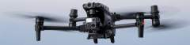
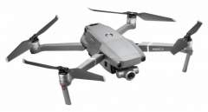
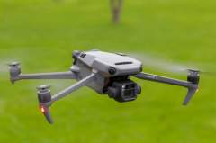
Мини-БпЛА квадрокоптерного типа (FPV-дроны)
FPV-дрон – это беспилотный летательный аппарат, оснащенный видеокамерой с функцией «вид от первого лица» (от англ. First Person View, FPV) и передающий видео в реальном времени на устройство оператора.
Комплекс с FPV-дронами – комплекс вооружения (оборудования), представляющий собой совокупность функционально взаимоувязанных технических средств, обеспечивающих подготовку к применению, применение и обслуживание FPV-дронов. Предназначен для уничтожения живой силы противника, вооружения и военной техники, укрытий и прочих военных объектов, а также ведения разведки во время выполнения боевой задачи.
Основные применяемые FPV-дроны:
ПВХ-1 дневной (рама металл);
ПВХ-2 ночной (рама металл, тепловизионная камера);
ПВХ-3 с автоматической системой захвата цели на конечном этапе полета FPV-дрона;
ВТ-40 (рама карбон, рама металл).
Квадрокоптер DJI Mavic 2
Взлетный вес – 907 гр.
Поднимаемый вес – 0,25 кг
Дальность полета – 18 км
Скорость – 72 км/ч.
Скорость ветра макс. – 10,5 м/сек.
Время работы 31 мин.
Квадрокоптер DJI Mavic 3
Взлетная масса – 895 гр
Скорость полета макс. – 57 км\ч
Потолок макс. – 6 000 м
Полетное время макс. – 46 мин
Полетное расстояние макс. – 30 км
Скорость ветра макс. – 12 м/сек.
Геопозиционирование: GPS + Galileo + BeiDou
DJI Matrice 30T
Взлетная масса макс. – 3 770 гр.
Скорость полета макс. – 23 м\сек (82,8 км\ч)
Потолок макс. – 5 000 м
Полетное время макс. – 41 мин
Время висения макс. – 36 мин
Допустимая скорость ветра макс. – 15 м\сек
Геопозиционирование: GPS+Galileo+BeiDou+GLONASS
Оборудование: камеры (широкоугольная, с зум-объективом, тепловизионная, FPV), лазерный дальномер, визуальные системы обнаружения препятствий, системы ИК-обнаружения.

Slide 6
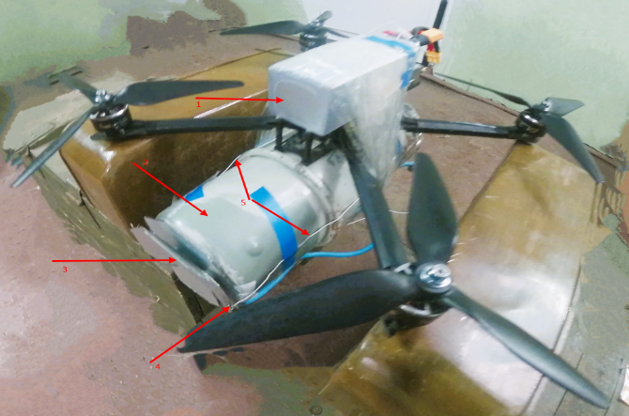
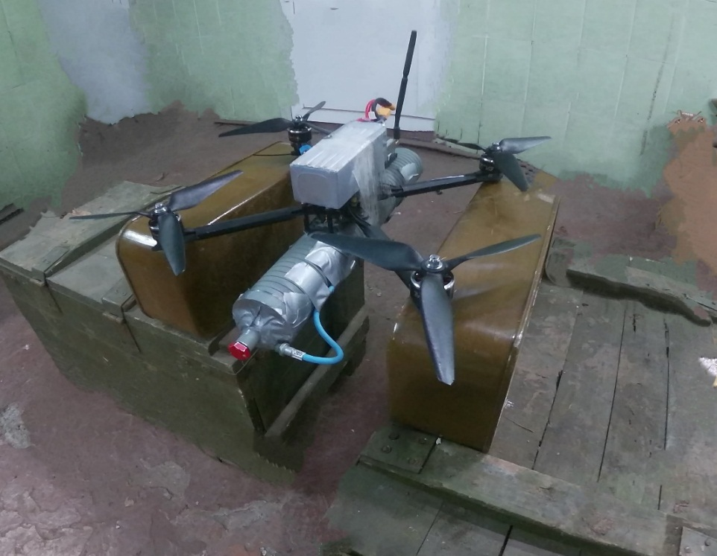
Подразделение с комплексами FPV-дронов в батальоне
Мотострелковый батальон
1
Комплекс ВТ-40 снаряженный КЗ-6. Вид спереди.
АКБ
Инженерный кумулятивный боеприпас «КЗ-6»
Датчик цели нажимного действия (электрозамыкатель)
Место припайки кабеля электроцепи к внешнему элементу датчика цели
Кабельные линии электроцепи.
2
5
Ударный взвод БпЛА коптерного типа и FPV-дронов
3
21 (27)
4
Отделение FPV-дронов
Отделение разведывательно-ударных БпЛА коптерного типа
мсб
мсб
4
1
Комплекс ВТ-40 со снаряженным ОФБЧ. Вид спереди.
Осколочно-фугасная боевая часть
Втулка инициации с защитным колпачком
Дублер-самоликвидатор (ЗТПМ-300), установленный на ОФБЧ
4
Состав взвода:
командир взвода (капитан) – 1
командир отделения/начальник расчета (сержант) – 4
оператор разведывательного БпЛА (ефрейтор) – 4
инженер комплекса FPV (ефрейтор) – 4
оператор управления (ефрейтор) - 4
2
3
Организация связи (радиосеть) командира подразделения с начальником расчета, работающим в районе запуска FPV- дрона, осуществляется с использованием носимых радиостанций типа Р-168-5УН (30-108МГц), Р-187П1 (27-520 МГц) или двойного назначения (типа Р48 «Гранит», «Baufeng» и др.). Диапазон частот и режимы работы будут определяться возможностями радиостанций (МПР с ППРЧ), исключая частоты 100–150 МГц.

Slide 7
Формирование штатных расчетов с комплексами FPV-дронов
Состав расчета
Требования
Начальник расчета комплекса с FPV-дронами (далее – начальник расчета)
назначается из числа военнослужащих, прошедших программу подготовки по ВУС 225 «Беспилотных летательных аппаратов».
военнослужащий, обладающий характерными качествами лидера, знаниями топографии, имеющего представление о применении FPV-дронов, умеющего пользоваться средствами связи (штатная категория «сержант»)
Оператор разведывательного БпЛА (далее – разведчик)
назначается из числа прошедших программу подготовки по коду ВУС 225 «Беспилотных летательных аппаратов».
подбираются из числа военнослужащих не старше 27 лет, являющихся уверенными пользователями ПЭВМ.
((штатная категория «ефрейтор»)
Оператор FPV-дрона (далее – оператор)
назначается из числа военнослужащих, прошедших программу подготовки по коду ВУС 225 «Беспилотных летательных аппаратов».
подбираются из числа военнослужащих не старше 27 лет, являющихся уверенными пользователями ПЭВМ, способный обучаться по специальной программе
((штатная категория «ефрейтор»)
Инженер комплекса с FPV-дронами (далее – инженер) назначается из числа военнослужащих, прошедших программу подготовки по коду ВУС 166 «Инженерно-саперные войска» и обладающих твердыми знаниями подготовки боеприпасов для FPV-дрона.
рекомендуется назначать из числа военнослужащих, имеющих опыт работы с инженерными боеприпасами, навыки работы с электрическим и огневым способами взрывания.
Личный состав, не прошедший обучение, не допускается к эксплуатации комплекса с FPV-дронами!

Slide 8
Постановка задач командиру подразделения по применению расчета
комплекса с FPV-дронами в ходе боевых действий в составе батальона
Боевой приказ
Командир отделения БпЛА (начальник расчета)
Командир батальона
Командир взвода БпЛА
боевые задачи на вылет (несколько вылетов) или на период (до 2 суток), детально – на первый вылет (несколько вылетов), ориентировочно – на последующие действия
В обороне и наступлении
указывает: сведения о противнике; боевую задачу; район стартовой позиции; район (полосу) разведки и боевого применения; время готовности; сигналы взаимодействия (в том числе на выключение своих средств РЭБ в районе действия расчета) и оповещения.
Начальник расчета обязан:
уяснить задачу старшего начальника, уверенно руководить личным составом расчета, самостоятельно выбирать стартовую позицию, знать технические характеристики используемых FPV-дронов и разведывательных БпЛА;
знать боеприпасы, используемые в работе, их классификацию и меры безопасности при работе с ними, давать указания инженеру поддерживать неснижаемый запас готовых средств поражения под различные задачи;
хорошо ориентироваться на местности, владеть средствами навигации и обладать знаниями в области картографии, организовывать взаимодействия с соседними подразделениями и подразделениями РЭБ;
своевременно отчитываться по проделанной работе после каждого применения непосредственному начальнику.

Slide 9
Действия расчета комплекса с FPV-дронами после получения боевой задачи
Начальник расчета
уясняет и доводит до расчета задачу батальона (роты);
определяет первоочередные мероприятия и производит (утверждает) расчет времени на подготовку к ее выполнению;
организовывает взаимодействие с необходимыми должностными лицами;
оценивает обстановку; докладывает замысел старшему начальнику;
определяет инженеру количество и типы боеприпасов;
отдает указания оператору и разведчику на подготовку аккумуляторных батарей и комплекса к применению,
проводит функциональный контроль (полный сбор комплекса в ППД и выдача команд управления на FPV-дрон, получение обратной видеосвязи) и проверку работоспособности оборудования и устранение возникших неисправностей.
В ходе уяснения боевой задачи расчет
изучает цель и район предстоящих действий, передний край, боевой состав и фортификационные сооружения, характер действий противника (наступление, оборона, ротация, подвоз материальных средств, эвакуация и т.д.) и его РЭБ, задачи в замысле старшего начальника и свои задачи;
положение своих войск и порядок взаимодействия с ними (исключить огневое поражение своих подразделений!), уточняет задачу – полосу (направление, район, объект) и глубину поражения противника.
Рекогносцировка проводится в целях:
проверки маршрута выдвижения расчета комплекса к месту выполнения боевой задачи,
уточнения точки спешивания (при необходимости),
определения стартовой позиции, оценки высот местности, местных предметов, влияющих на выполнение полета FPV-дрона.
Способы: начальником расчета лично на местности, разведывательным БпЛА или на карте.

Slide 10
ВТОРОЙ УЧЕБНЫЙ ВОПРОС
Порядок применения расчетов с FPV-дронами в интересах батальона

Slide 11
Место расчёта комплекса с FPV-дронами в боевых порядках
батальона (роты) в различных видах боевых действий
Командир батальона (роты)
определяет район ведения разведки и огневого поражения
определяет самостоятельно оптимальное место для развертывания стартовой позиции
Начальник расчета
перепад высот местности и смена погодных условий;
отсутствие экранирующих объектов на направлении ведения боевой работы;
соблюдение дистанции между расчетами не менее 2-х километров для обеспечения устойчивой работы приемо-передающей аппаратуры комплекса и предотвращения перекрывания видеосигнала от одного FPV-дрона антенной другого расчета (срыв наведения и выполнения боевой задачи);
обязательная организация взаимодействия с подразделениями РЭБ и с соседними подразделениями.
требования к стартовой позиции

Slide 12
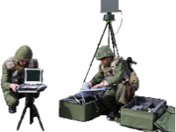

Требования к порядку выбора стартовой позиции комплекса с FPV-дронами
Сидорово
Расчет комплекса с FPV-дронами
Антенна приема
Оператор
БпЛА разведки
Оператор
FPV-дрона
1,5-2 км
50м
Начальник расчета
30м
5м
30м
30-50м
Антенна передачи
1,5-2 км
Оборудование и боеприпасы
30м
инженер
50м
БпЛА разведки
FPV-дрон
Иваново
Стартовая позиция
50м
определяет: маршрут безопасного подхода (с учетом маскирующих свойств местности); места расположения всех лиц расчета; основное направление работы; точку сбора личного состава по окончанию работы или экстренной эвакуации; ведет визуальную и звуковую разведку и управляет расчетом с близкого расстояния.
FPV-дроны запускают с любых участков местности (господствующая высота, крыши зданий, сооружений) где отсутствуют естественные и искусственные препятствия (ЛЭП, вышки сотовой связи, многоэтажные сооружения, большие водные преграды, лесополосы перед антеннами) на пути пуска (полета).
Начальник расчета
Не допускается размещение перед ретрансляторами маскировочных сетей, токопроводящих материалов и объектов, блокирующих излучение!

Slide 13
Ведение разведки оператором разведывательного БпЛА,
выбор объектов противника для поражения FPV-дронами
обязан:
по карте подробно изучить район ведения разведки, ожидаемое местоположение разведываемых объектов, ориентиры и рельеф местности в районе объектов, а также характерные опознавательные признаки объектов разведки;
определить тактические приемы разведки объектов с учетом их системы ПВО и РЭБ, времени суток, фона, рельефа местности и метеорологических условий;
осуществлять объективный контроль поражения объектов противника.
При подготовке к полету
осуществляет разведку (поиск) цели в указанном районе в рамках нормативов по непрерывности работы оператора и тактико-технических возможностей БпЛА. Глубина рабочей зоны должна быть в пределах устойчивого приема видеосигнала и телеметрической информации в зоне прямой видимости с отсутствием преград (горы, лес, здания и т.п.), которые могут блокировать сигнал.
При выполнении полета
осуществляется в целях вскрытия:
положения передовых воинских частей и подразделении войск противника;
наличия и характера оборонительных рубежей и степени занятости их войсками;
местонахождения узлов обороны и опорных пунктов;
районов сосредоточения личного состава и направлений возможного выдвижения резервов;
мест расположения КНП и пунктов управления войсками.
Воздушная разведка объектов противника
Необходимо помнить: чем дальше БпЛА, тем выше он должен быть!

Slide 14
Ведение разведки оператором разведывательного БпЛА,
выбор высоты полета FPV-дрона для распознавания объектов противника
бронетехники и автомобилей
Н_{пол}
до 2300 м
минометных позиций и личного состава
Н_{пол}
до 600 м
малоразмерных типовых целей
Н_{пол}
до 200-300 м
корректирования маршрута полета FPV-дрона и осуществления объективного контроля поражения цели
Н_{пол}
до 200-300 м

Slide 15
Способы ведения разведки оператором разведывательного БпЛА
разведка в назначенном районе
применяется для поиска объектов в глубине боевых порядков с охватом всего назначенного района с учетом возможностей курсовой видеокамеры, высоты полета, маскировочных свойств местности и прозрачности атмосферы.

Slide 16
Способы ведения разведки оператором разведывательного БпЛА
разведка в назначенном секторе
применяется для поиска подвижных (малоподвижных) объектов с охватом развилки дорог.

Slide 17
Способы поиска объектов оператором разведывательного БпЛА
применяется при наличии информации о его местонахождении с уделением особого внимания населенным пунктам и дорогам на открытых флангах наших войск и ведется одним проходом чуть левее, другим – чуть правее (не летать над дорогой!)
артиллерийские позиции рядом с дорогой (вдоль лесополос);
блокпосты – на дорогах рядом с населенными пунктами (на въезде и выезде);
опорные пункты – на окраинах населенных пунктов и стратегических высотах по следам (ширине и цвету колеи), вытоптанным грунтовым площадкам на местах разгрузки боеприпасов и продовольствия;
схемы и позиции охраны (протоптанные тропы)
поиск объекта на заданном маршруте
позволяет вскрыть

Slide 18
Рекомендации расчету с FPV-дронами для поражения целей
бронетехники
БМП, БТР и бронемашины атаковать FPV-дронами в наиболее уязвимые места двумя расчетами, работающими на разных частотах. Первую атаку FPV-дроном осуществлять кумулятивным боеприпасом для остановки движущегося бронеобъекта, вторую – осколочно-фугасным боеприпасом для поражения пехоты, покидающей подбитую машину.
блиндажей и укрытий
первым применять кумулятивный боеприпас, для уничтожения дверей укрытия, а вторую атаку – осколочно-фугасным боеприпасом.
личного состава
в ограниченном пространстве, либо в лесном массиве (где скорость ветра минимальна) применять гранаты со слезоточивым газом.
поддержка наступления штурмовых отрядов
на пересеченной местности предварительная атака FPV-дронами пулеметных и минометных расчетов, средств ведения оптической разведки, антенн радиосвязи, целенаправленное разрушение потенциальных укрытий противника (блиндажей, перекрытий, «лисьих нор»), недопущение подхода его резервов, – требует четкой координации действий между командиром штурмового отряда и начальником расчета комплекса с FPV-дронами.
произвести тщательную съемку местности, изучить местные разведпризнаки активности противника и выявить его огневые точки, определить цели для поражения: потенциальные укрытия (чердаки и подвалы домов, отдельные строения) – вечером «выбивать» двери кумулятивным боеприпасом, в течение ночи вести наблюдение, а утром поражать уже разведанные цели, целесообразно умышленно оставлять непораженным какое-либо строение, удобное для занятия его противником, в целях наведения на него артиллерии, либо самостоятельного уничтожения FPV-дронами.
Перед штурмом населенного пункта

Slide 19
Порядок применения FPV-комплекса в особых условиях
(1-расположение оператора; 2-месторасположение антенны; 3-цель для поражения)
заряжать АКБ при температуре воздуха ниже 50ºС. Рабочая температура заряда АКБ + 20ºС. На позицию аккумуляторы выносятся в термосумке с подогревом, либо под одеждой и закрепляются к FPV-дрону непосредственно перед применением;
использовать FPV-дрон в сильный дождь, если он для этого не адаптирован;
использовать электрические детонаторы в качестве инициатора боеприпаса.
В зимнее время
запрещается
Направление (маршрут) полета
радиопоглощающие факторы поверхности земли (лес, водоем при различных влажности и температуре поглощают и отражают радиоволны).
учитывать
наличие ЛЭП (провода, столбы), крупных металлоконструкций, вышек сотовой связи, спутниковых антенн, высоких зданий и сооружений по маршруту полета;
зависшего положения вблизи высоких зданий на уровне оконных проемов и чердачных помещений.
В городе
исключить
На открытой местности
умело замаскироваться, подготовить безопасное место на случай обстрела, свободно ориентироваться на местности для оценки объекта и выбора правильной траектории захода на цель, тщательно контролировать положение антенны по направлению полета на максимальную дальность.

Slide 20
Тактический пример оперативного окружения группировки ВСУ в Авдеевке
В начале января 2024г. 6 расчетов комплексов FPV заняли господствующие высоты вокруг н.п. Авдеевка и уничтожали противника на дорогах через Очеретино – Орловка – Авдеевка во время движения (подвоза боеприпасов, ротации личного состава с вывозом раненых).
Выбор позиции основывался на времени подлета FPV-дрона к цели (5-10 минут) в зоне гарантированного поражения после ее обнаружения разведывательным БпЛА, что позволяло долететь и поразить цель, подлетая сзади, и методом пропорционального сближения.
Начальник расчета определял неснижаемый запас (до 35 дронов в сутки).
Итого за 7 дней: расход FPV-дронов типа BT-40 – 446 штук, из них ПВХ-1 (дневной) – 287 штук, ПВХ-2 (ночной) – 140 штук, ПВХ-3 (ИИ захват цели) – 19 штук;
всего поражено 146 целей, из них танки – 2 ед., БМП «Бредли-М2» – 3 ед., легкобронированная техника – 8 ед., различных видов автомобилей – 37 ед., опорные пункты, дома и укрытия с военнослужащими ВСУ – 93, топливохранилище – 1.
Вывод: организованные подготовка и взаимодействие расчетов и соседних подразделений по внештатным средствам связи, грамотное размещение расчетов на позициях и работа на разных частотах, маскировка, скоординированность действий штурмовых отрядов и целераспределение, погодные условия, введение противника в заблуждение обеспечили выполнение боевой задачи с высокой эффективностью.

Slide 21
Тактический пример отражения наступления ВСУ на Бахмут
12 мая 2023 года расчет FPV работал по охране и обороне омсбр в направлении Соледар и Бахмут: провел рекогносцировку, выбрал место стартовой позиции с укрытием и подготовил боеприпасы для FPV-дронов с кумулятивной боевой частью КЗ-6, осколочно-фугасной боевой частью ОФБЧ-3, боеприпасы со слезоточивым газом (если солдат ВСУ придется «выкуривать» из блиндажей, подвалов или леса).
В течение суток расчетом были уничтожены до 45 бойцов ВСУ, 2 БМП, 5 пикапов, 1 БМ «Козак», выведены из строя 2 Т-72, противник деморализован и на данном участке самовольно оставлял позиции.
Вывод: наступление противника на отдельном участке было остановлено, боевая задача выполнена. Этому способствовали благоприятные погодные условия, тщательная предварительная подготовка оборудования и боеприпасов расчетом комплекса FPV, грамотная организация взаимодействия между расчетом комплекса и подразделениями бригады, хорошая психологическая, физическая подготовка и взаимодействие всех лиц расчета, слабое противодействие средств РЭБ противника. FPV-дрон позволяет не только наносить удары, но и вести постоянную видеофиксацию по пути полета дрона.

